Slide 1
STATUS REPORT 1
GreenPi Monitor
Arquitetura e desenvolvimento de um sistema IoT de
monitoramento ambiental para o estudo de plantas
Caio Cesar · Curso de Android e Internet das Coisas (IoT)
Instituto de Pesquisas Eldorado · Campinas, SP
Notes:
Abertura. Apresentar o tema e o objetivo do projeto em uma frase: monitorar continuamente o ambiente onde as plantas ficam, com hardware embarcado rodando Android.

Slide 2
Tema do grupo
O problema que motivou o projeto e a solução proposta
O PROBLEMA
A SOLUÇÃO
Não há acompanhamento contínuo das condições do ambiente onde as plantas são mantidas.
Raspberry Pi 5 com Android embarcado lê sensores ambientais reais a cada 10 segundos.
Medições manuais são pontuais: perdem variações ao longo do dia e da noite.
A telemetria sobe por MQTT para uma plataforma de IoT que armazena todo o histórico.
Sem histórico, é impossível correlacionar o desenvolvimento da planta com temperatura, umidade e luz.
Aplicativo Android mostra as condições com alerta por cor e gráficos do histórico.
Não existe acesso remoto às condições do ambiente.
O mesmo aplicativo funciona no dispositivo embarcado e em um celular comum.
GreenPi Monitor · Caio Cesar
1
Notes:
Contextualizar: o projeto nasceu da dificuldade de acompanhar continuamente as condições ideais para o estudo de plantas. A solução integra hardware, app, rede e nuvem.

Slide 3
Integração dos pilares do curso
Cada módulo do curso tem um papel concreto na solução
1
Sistemas Operacionais
2
Android Embarcado
3
Android Básico
Android 16 AOSP na Pi 5. Acesso a /dev e /sys, serviço de primeiro plano com thread dedicada e wake lock.
Camada nativa em C (NDK/JNI) falando I2C por ioctl — o mesmo caminho de uma HAL.
App Kotlin com Activities, SharedPreferences, ViewBinding e View customizada em Canvas.
4
Redes de Computadores
5
Conectividade sem fio
6
Plataformas de IoT
MQTT com QoS 1 para o uplink; HTTP/REST com JWT para consultar o histórico.
Wi-Fi 802.11ac em 5 GHz. O RSSI do enlace é coletado como telemetria de qualidade.
ThingsBoard: broker MQTT, banco de série temporal, dashboard web e motor de regras.
GreenPi Monitor · Caio Cesar
2
Notes:
O foco do trabalho final é a integração. Cada pilar entra de forma concreta, não decorativa.

Slide 4
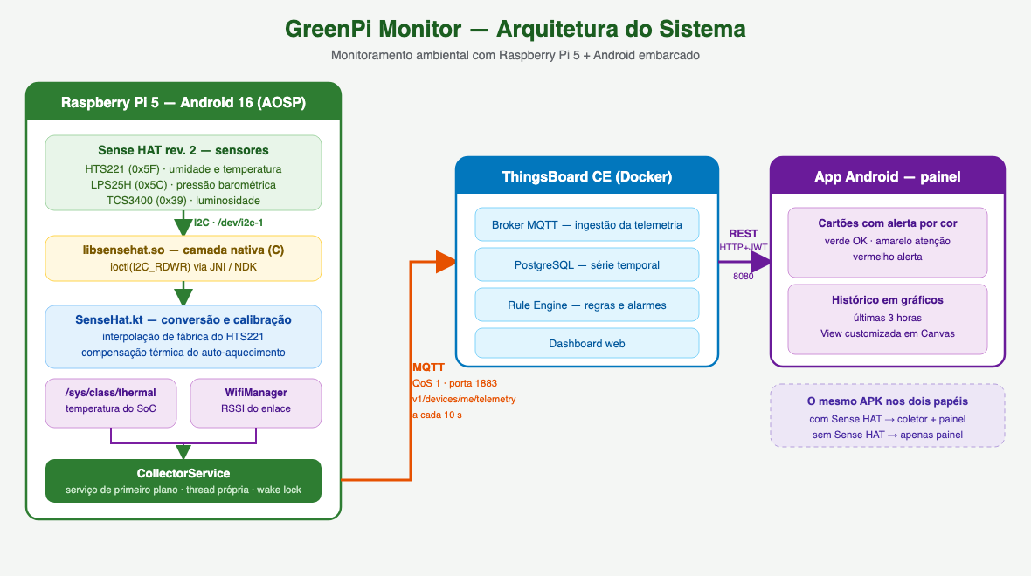
Arquitetura do sistema
Como hardware, aplicativo, rede e plataforma se conectam
GreenPi Monitor · Caio Cesar
3
Notes:
Percorrer da esquerda para a direita: sensores no Sense HAT, camada nativa em C, conversão em Kotlin, serviço de coleta, MQTT, ThingsBoard e, de volta, o app em modo painel via REST.

Slide 5
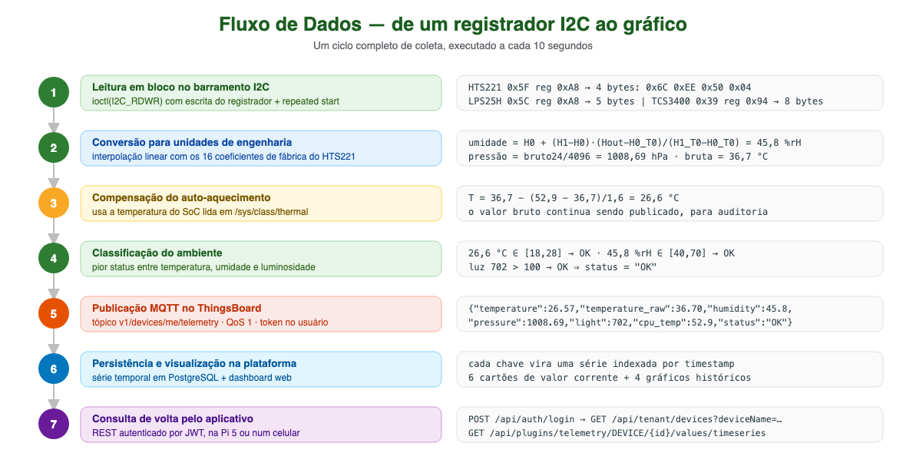
Fluxo de dados
De um registrador I2C até o gráfico, com valores reais medidos
GreenPi Monitor · Caio Cesar
4
Notes:
Cada etapa mostra o dado real medido no kit. Destacar a etapa 3, a compensação térmica, que é o ponto mais delicado do projeto.

Slide 6
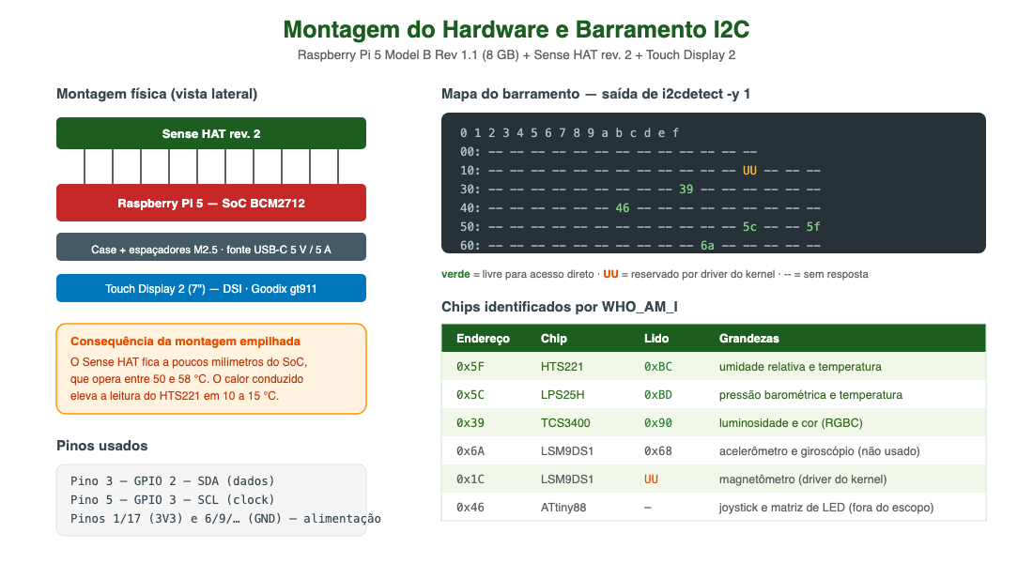
Hardware e barramento I2C
Montagem física e identificação dos chips no kit
GreenPi Monitor · Caio Cesar
5
Notes:
O mapa do barramento foi obtido com i2cdetect, e cada chip foi confirmado pelo registrador WHO_AM_I antes de qualquer linha de código do app.

Slide 7
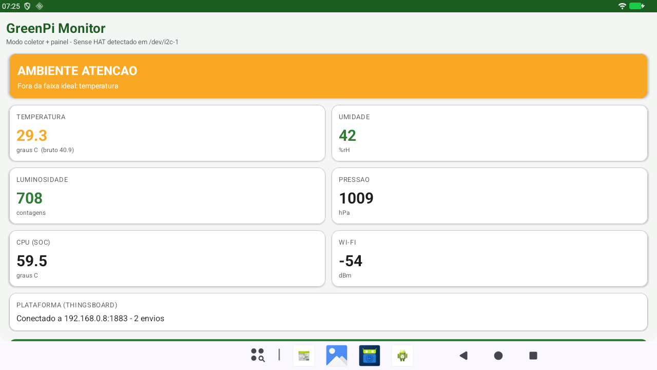
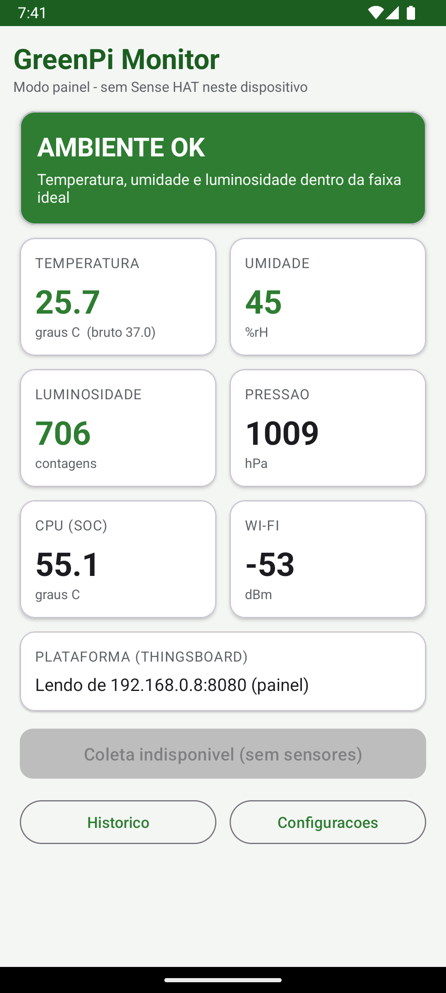
Aplicativo Android
Um único APK, dois papéis — detectados em tempo de execução
Telas e funcionalidades
Principal — seis cartões coloridos por faixa e faixa de status geral do ambiente
Histórico — quatro gráficos das últimas 3 horas, desenhados em Canvas
Configurações — servidor, token, intervalo e fator de calibração, com teste de conexão
Raspberry Pi 5 — modo coletor + painel
Celular — modo painel
Serviço de coleta em primeiro plano, com notificação persistente
GreenPi Monitor · Caio Cesar
6
Notes:
O app verifica se /dev/i2c-1 existe. Na Pi ele coleta e publica; no celular ele apenas consulta a plataforma. Um APK só, sem variantes de build.

Slide 8
Rede e protocolos
Dois protocolos, cada um no papel em que se sai melhor
MQTT · uplink da telemetria
HTTP / REST · consulta do histórico
Porta 1883 · QoS 1 · keep-alive de 30 s
Tópico v1/devices/me/telemetry
Autenticação pelo token do dispositivo, no campo de usuário
Escolhido pelo baixo overhead e pela confirmação de entrega
Porta 8080 · autenticação por JWT
GET /api/plugins/telemetry/DEVICE/{id}/values/timeseries
Usado pela tela de Histórico e pelo modo painel
Escolhido por ser consulta pontual, sob demanda
Camada física — Wi-Fi
802.11ac
5745 MHz
433 Mbps
−52 dBm
192.168.0.18
padrão
frequência
taxa do enlace
RSSI medido
endereço da Pi 5
GreenPi Monitor · Caio Cesar
7
Notes:
O RSSI não é enfeite: ele é publicado como telemetria, o que permite correlacionar falhas de envio com a qualidade do enlace.

Slide 9
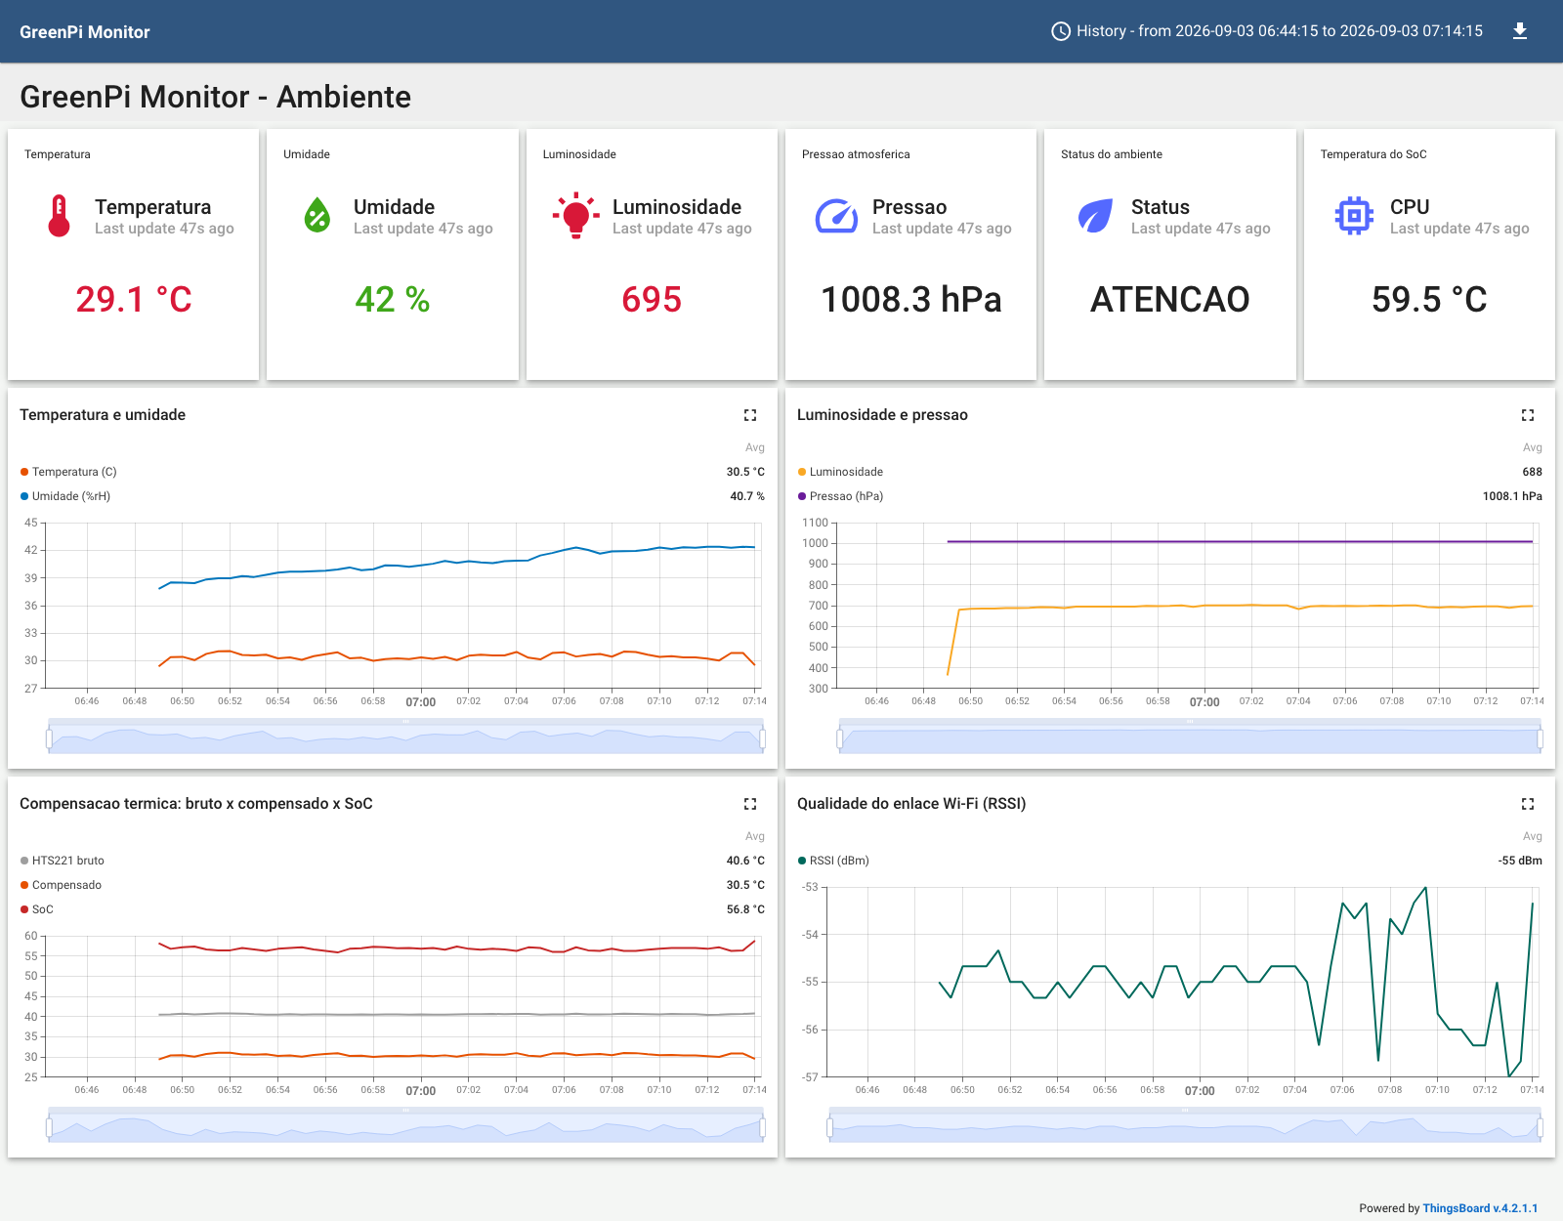
Plataforma de IoT
ThingsBoard Community Edition, em um único container Docker
Serviços utilizados
Broker MQTT integrado, sem componente externo
PostgreSQL com série temporal indexada por timestamp
Dashboard web: 6 cartões de valor corrente e 4 gráficos históricos
Motor de regras para alarmes por limiar
API REST usada pelo aplicativo
GreenPi Monitor · Caio Cesar
8
Notes:
A escolha por um container único simplifica a demonstração: um comando sobe broker, banco e dashboard. Todo o provisionamento é feito por script, de forma reproduzível.

Slide 10
Etapas de construção do protótipo
Da validação do hardware ao sistema integrado
1
Levantamento do hardware
Varredura do barramento com i2cdetect e confirmação de cada chip pelo WHO_AM_I, antes de escrever código.
2
Camada nativa de acesso I2C
Biblioteca em C com ioctl(I2C_RDWR), compilada pelo NDK e carregada por JNI.
3
Conversão e calibração
Leitura dos coeficientes de fábrica do HTS221 e implementação das fórmulas dos três sensores.
4
Serviço de coleta e MQTT
Foreground service em thread própria, publicando no ThingsBoard a cada 10 segundos.
5
Plataforma e dashboard
ThingsBoard em Docker, provisionamento por script e dashboard com 10 widgets.
6
Interface e histórico
Cartões com alerta por cor, gráficos em Canvas e modo painel para celular.
7
Testes de ponta a ponta
Validação em hardware real, com correção dos defeitos encontrados.
GreenPi Monitor · Caio Cesar
9
Notes:
A ordem importa: validar o hardware primeiro evitou perder tempo depurando o app por um problema que seria de driver.

Slide 11
Desafios técnicos e soluções
Os três obstáculos que definiram a arquitetura
Android sem HAL de sensores
SOLUÇÃO
1
dumpsys sensorservice retorna "No Sensors on the device": o SensorManager não enxerga nenhum sensor do Sense HAT.
Acesso direto ao barramento por /dev/i2c-1, que tem modo crw-rw-rw- na imagem do kit — sem necessidade de root.
Drivers de kernel sem bind
SOLUÇÃO
2
HTS221 e LPS25H aparecem em /sys/bus/i2c/devices com estado waiting_for_supplier; o subsistema IIO também não os expõe.
Implementação em espaço de usuário: leitura dos registradores e aplicação das curvas de calibração direto do chip.
Auto-aquecimento do Sense HAT
SOLUÇÃO
3
A placa fica a milímetros do SoC, que opera a 57 °C. O sensor lia 40 °C com o ambiente a cerca de 26 °C.
Compensação T = T_sensor − (T_cpu − T_sensor) / k, com k calibrável na tela de configurações. O valor bruto continua sendo publicado.
GreenPi Monitor · Caio Cesar
10
Notes:
Estes três desafios não são incidentais: eles são a razão de o projeto ter uma camada nativa em C em vez de usar o SensorManager.

Slide 12
Desafios técnicos e soluções
Obstáculos de integração e de software
4
Um APK para dois cenários
5
Gráficos vazios no dashboard
O sistema precisa rodar tanto na Pi 5, com sensores, quanto num celular, sem eles.
As séries temporais do ThingsBoard não desenhavam nenhuma curva, sem mensagem de erro.
Detecção em tempo de execução de /dev/i2c-1: com Sense HAT o app é coletor e painel; sem ele, apenas painel.
Cada dataKey precisa do bloco settings completo (tipo da série, eixo, estilo). O modelo foi extraído de um widget criado pela própria interface.
6
Unidade quebrando a formatação
7
Segredos fora do código
O app fechava ao abrir o histórico: a unidade "%rH" era interpretada como especificador de formato.
Token do dispositivo e senhas não podem ser versionados junto com o código-fonte.
O número passou a ser formatado em separado e só depois concatenado ao texto da unidade.
Configuração em tempo de execução, guardada em SharedPreferences, com arquivos de exemplo no repositório.
GreenPi Monitor · Caio Cesar
11
Notes:
Os três primeiros foram encontrados e corrigidos durante os testes em hardware real, não em teoria.

Slide 13
Estado atual do protótipo
O que já está funcionando de ponta a ponta
Componente
Evidência
Estado
Sensores lidos via I2C
HTS221, LPS25H e TCS3400 confirmados por WHO_AM_I
concluído
Camada nativa em C (JNI/NDK)
libsensehat.so compilada para arm64-v8a e x86_64
concluído
Compensação térmica
36,7 °C brutos convertidos para 26,6 °C compensados
concluído
Serviço de coleta + MQTT
Publicação a cada 10 s no ThingsBoard, com QoS 1
concluído
Plataforma e dashboard web
Container Docker provisionado por script
concluído
Aplicativo nos dois papéis
Coletor na Pi 5 e painel no celular, com o mesmo APK
concluído
Próximo relatório: resultados medidos, integração final e passos para a entrega.
GreenPi Monitor · Caio Cesar
12
Notes:
Fechar o Status Report 1 deixando claro que o protótipo já funciona de ponta a ponta e que o próximo relatório trata de resultados e integração.

